Slide 1
PAM I Exercícios
Para frequência e menção
Entregar até 15/03/2021
Formato de entrega: arquivo .txt, .docx ou .pdf contendo apenas o código dos arquivos .xml e do .java

Slide 2
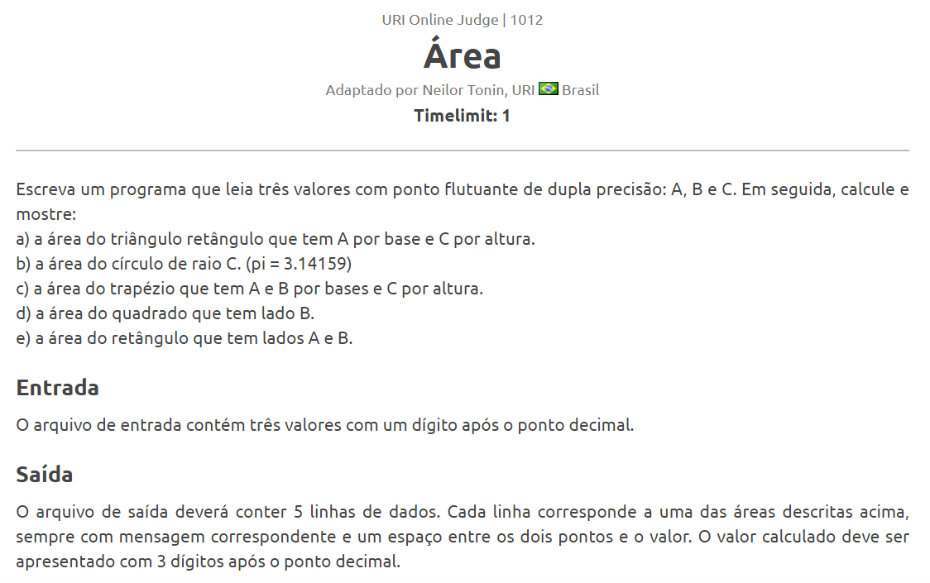
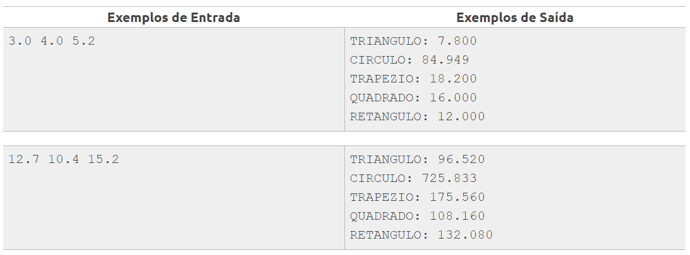
1012 - URI

Slide 3
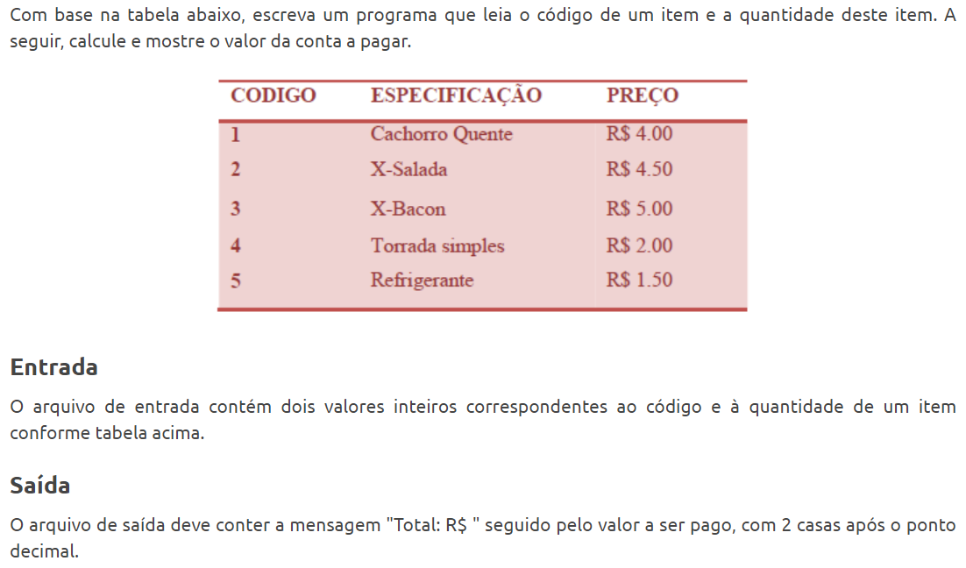
1038 - URI

Slide 4
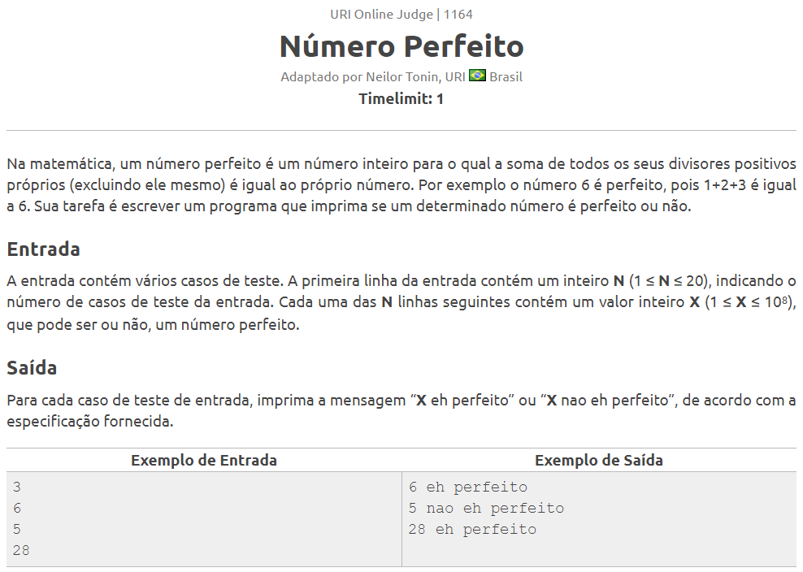
1164 - URI

Slide 5
Quiz
Criar um aplicativo de um quiz com pelo menos quatro questões usando os objetos RadioButton, CheckBox e Spinner.

